Slide 1
PREŠOV

Slide 2
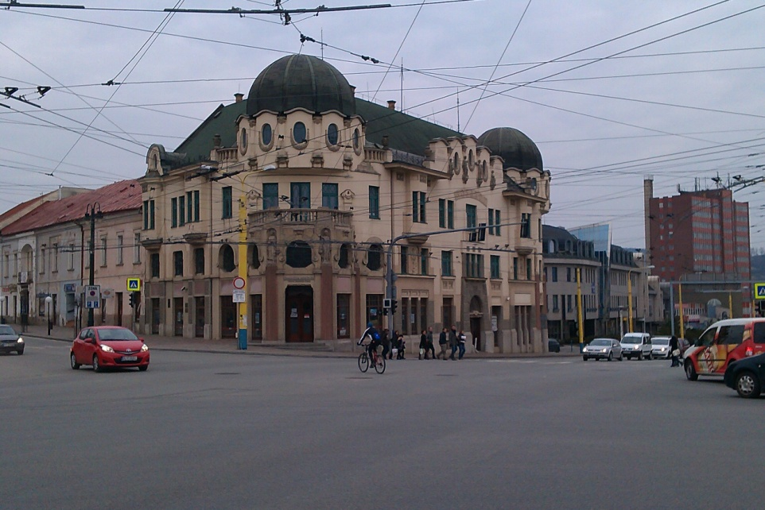
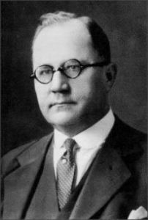
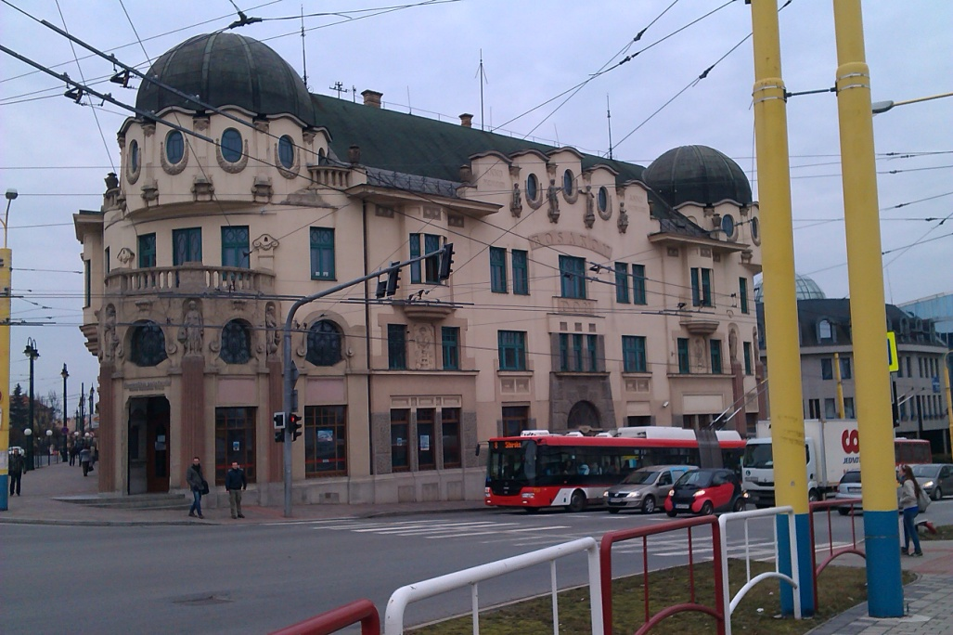
BOSAK-BANK
1923/24 aufgebaut
Michal BOSAK – der Gründer der Amerikanisch-slowakische Bank 1920

Slide 3
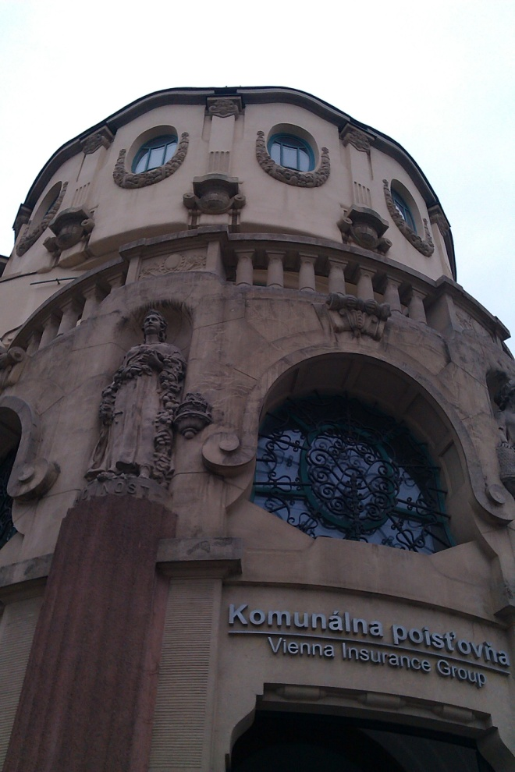
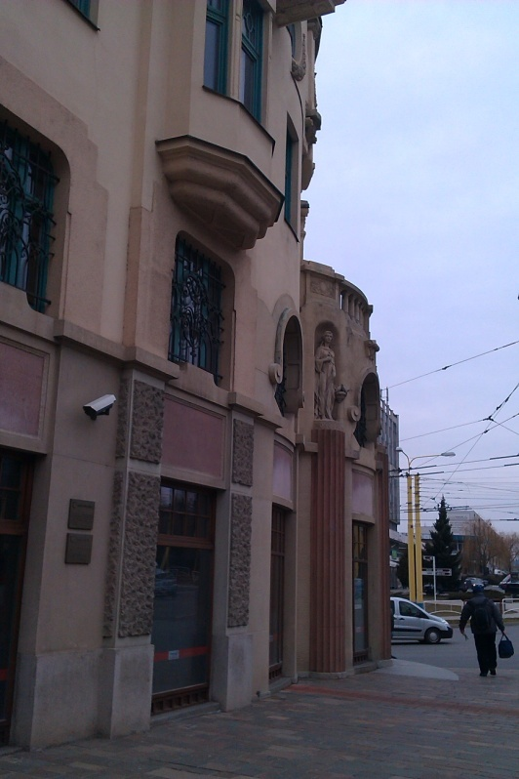
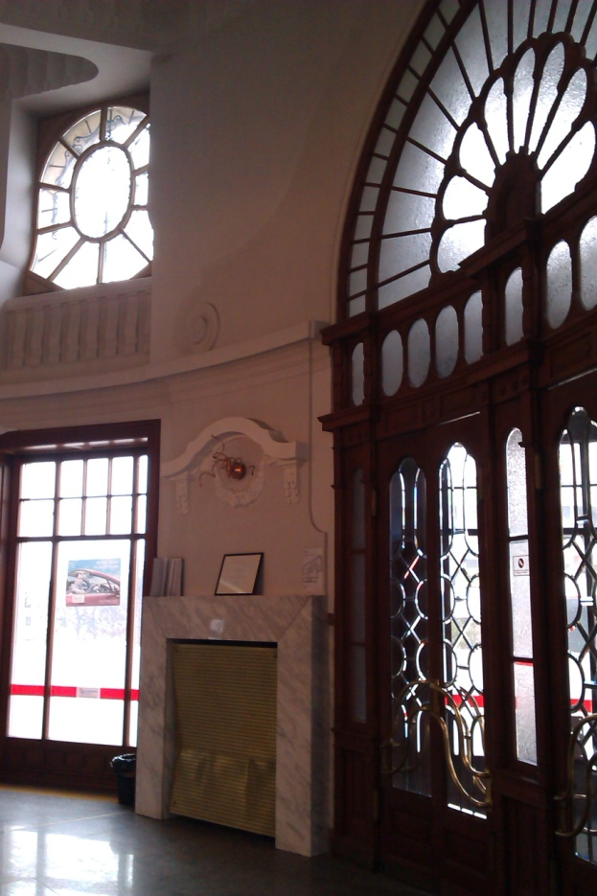
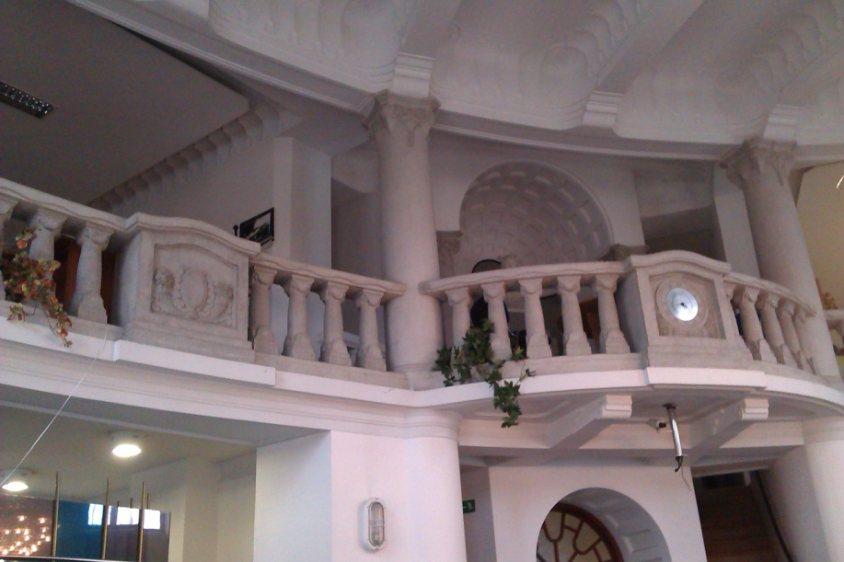
Viliam Glasz – Autor des Gebäudes
Jugendstil – symbolische und allegorische Skulpturen

Slide 4
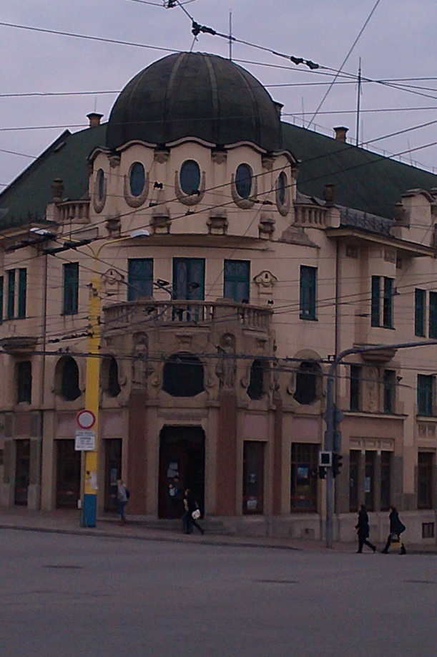
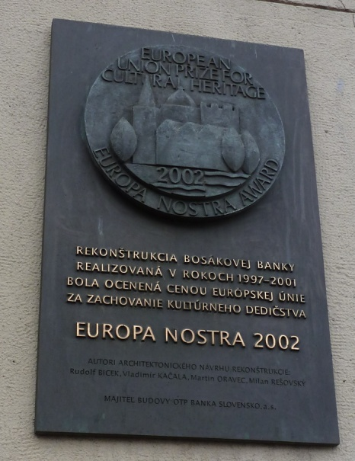
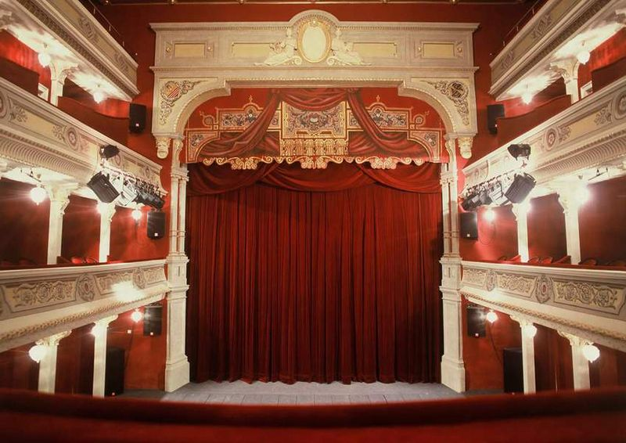
DER PREIS - EUROPA NOSTRA
4 Kategorien
1. Erhaltung oder Rekonstruktion von Bauten, Kulturlandschaften, Kunstwerken, ... 2. Studien und wissenschaftliche Arbeiten 3. Exzellente Leistungen von Einzelpersonen, Gruppen und Organisationen 4. Ausbildung, Unterricht, Training

Slide 5
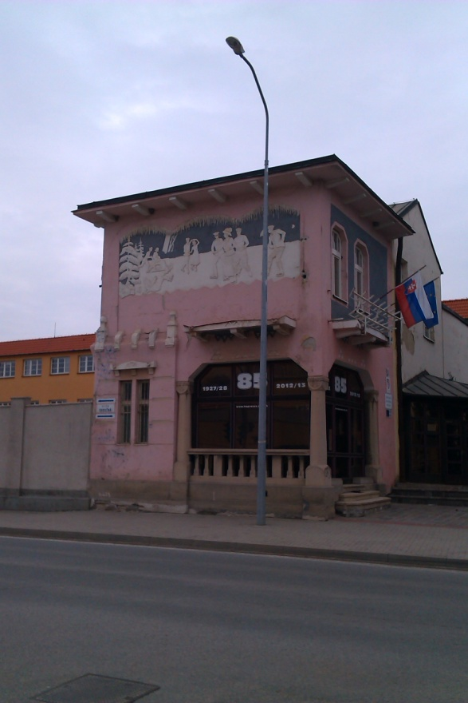
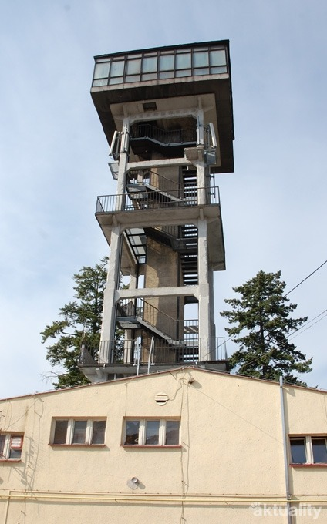
VILIAM GLASZ
(1882)
• 1910 – 1950 : öffentliche, wirtschaftliche und private Gebäude in Prešov
• Studium der Architektur in Budapest
ehemaliger Eisstadion
Wasserturm

Slide 6
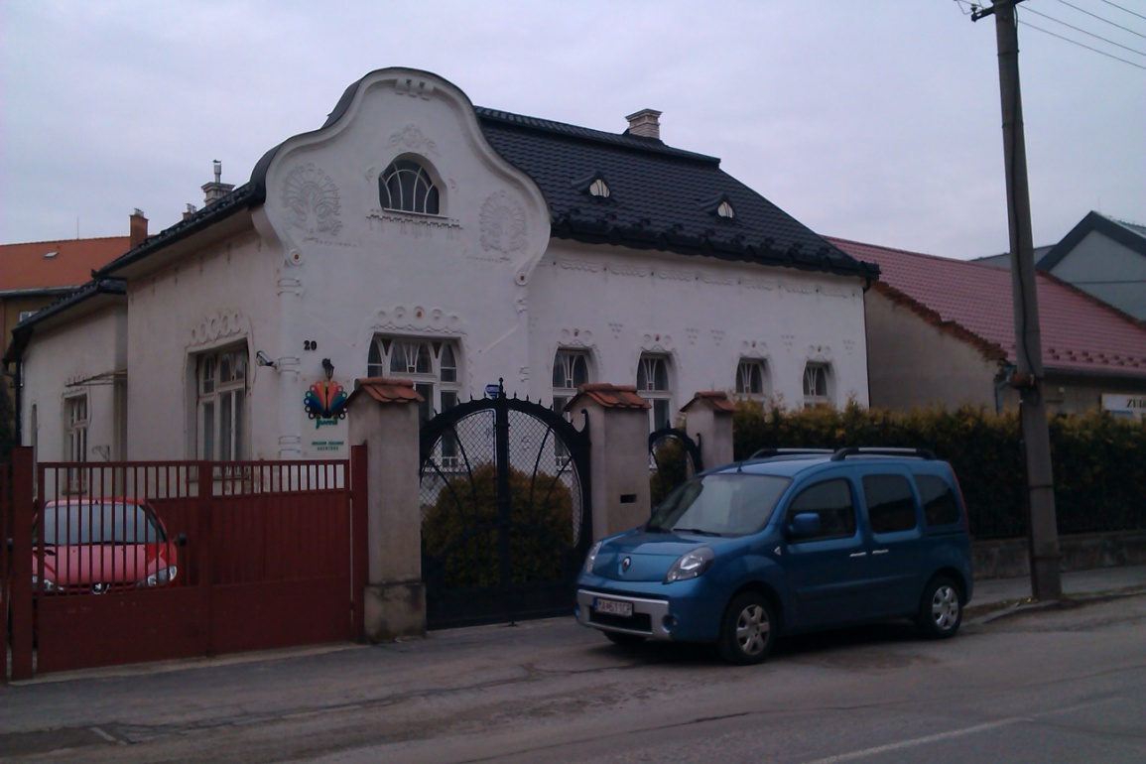
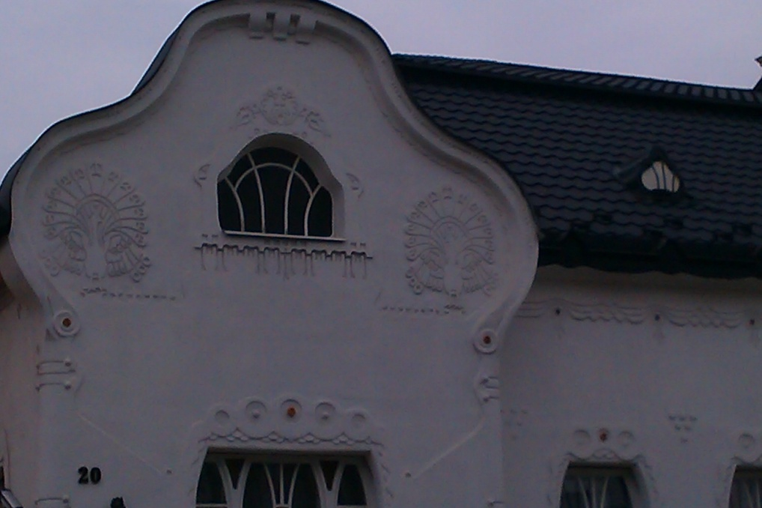
Villa in der Štefánikova Straβe

Slide 7
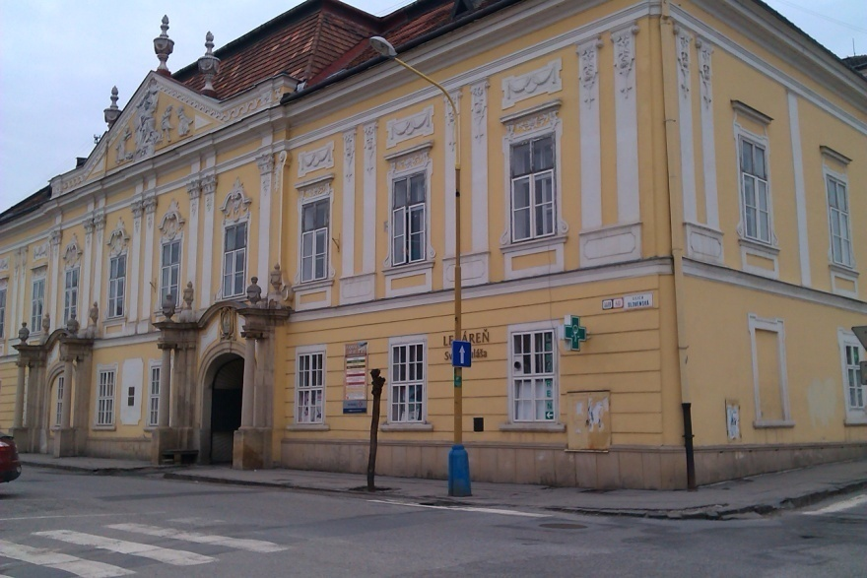
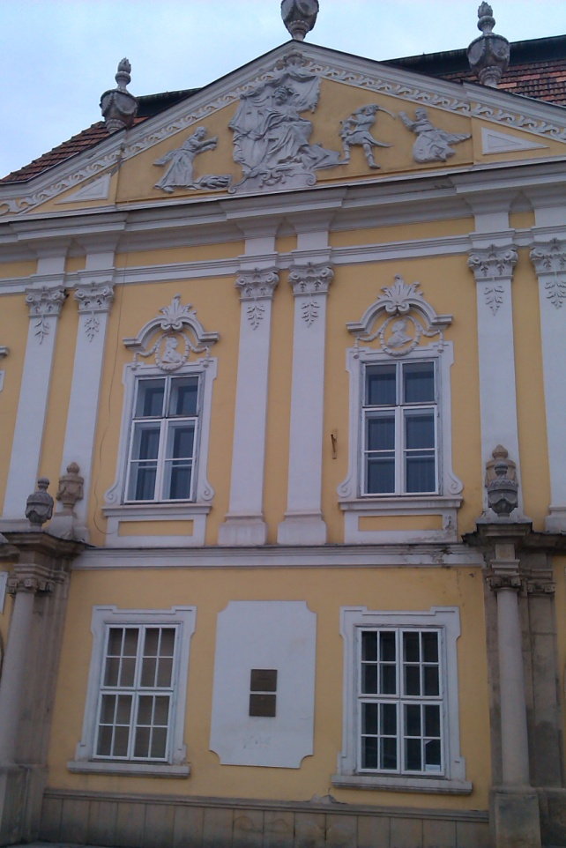
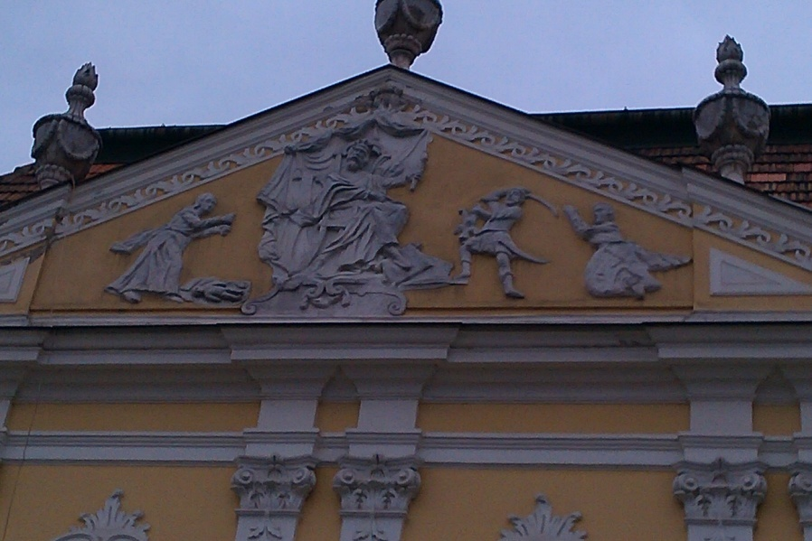
DAS KOMITATSHAUS
• ein rokoko – klassizistisches Gebäude
• der Relief des Gerichtes des König Salamun
• die Figur vom Imperator
• heute – staatliches Kreisarchiv und Institut Raum der historischen Forschung.

Slide 8
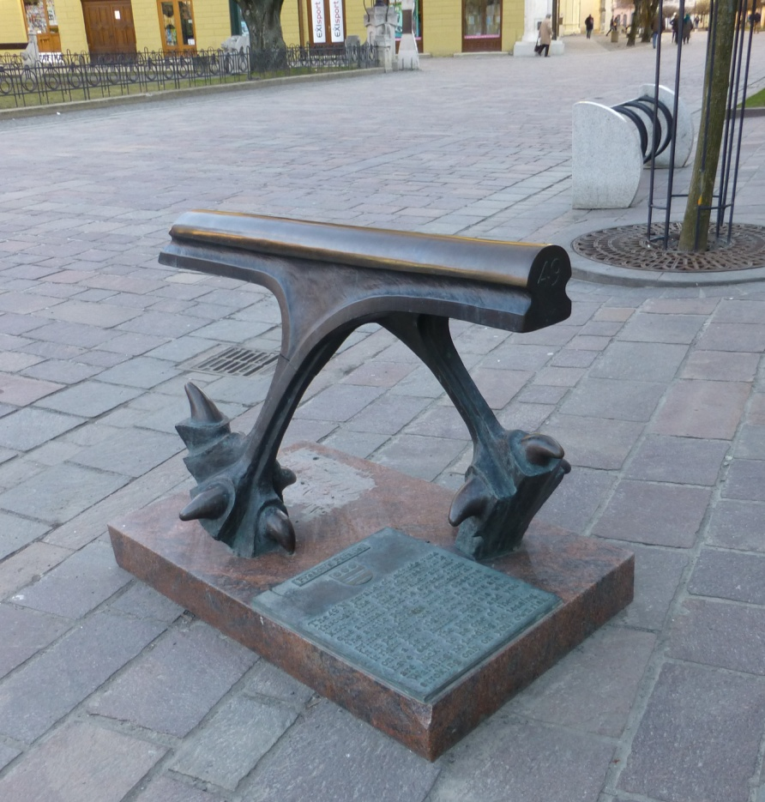
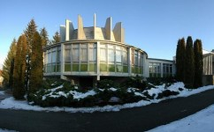
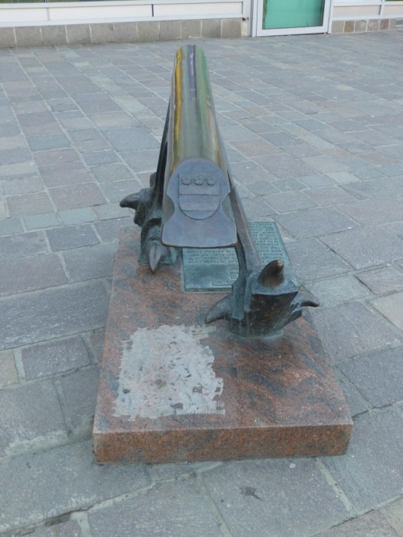
DER 49. PARALLELKREIS
• durch den Hauptstraße und die Sternwarte in der Stadt Prešov

Slide 9
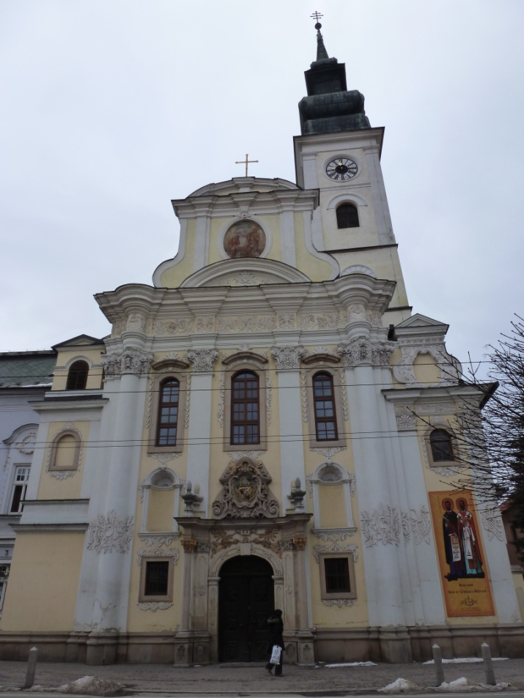
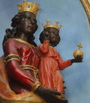
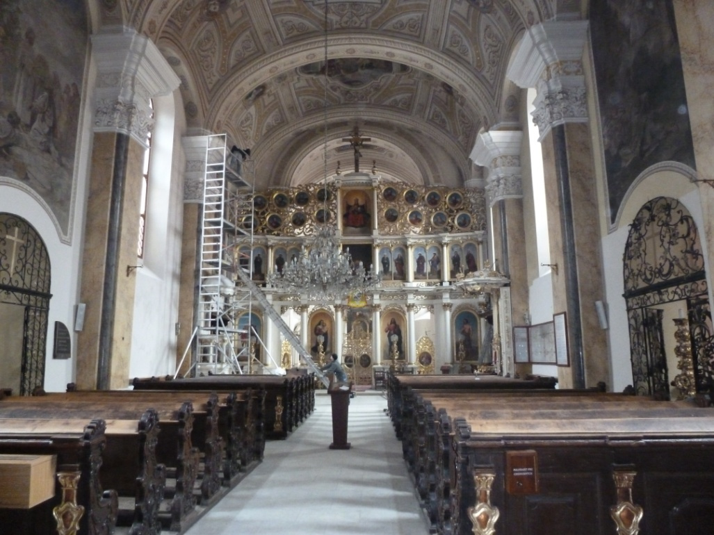
DIE GRIECHISCH-KATHOLISCHE KONKATHEDRALE VON HEILIGEN JÁN TAUCHER
In der Kirche: • die Űberreste von zwei Bischöfen • die Reliqie von Ján Taucher • die Skulptur von schwarzen Madona
• 1950 - alle griechischkatolische Kirchen verboten

Slide 10
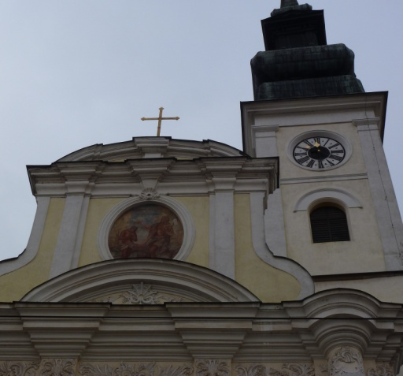
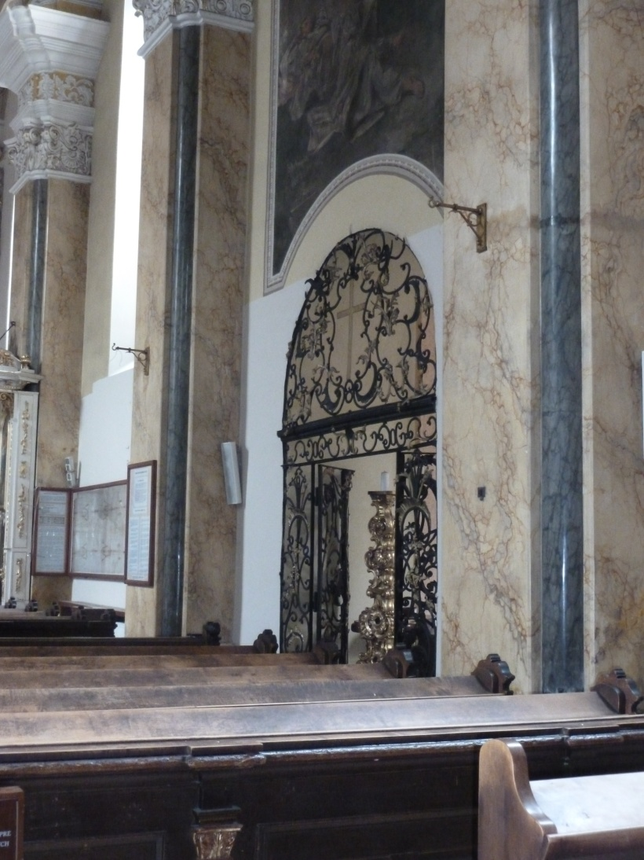
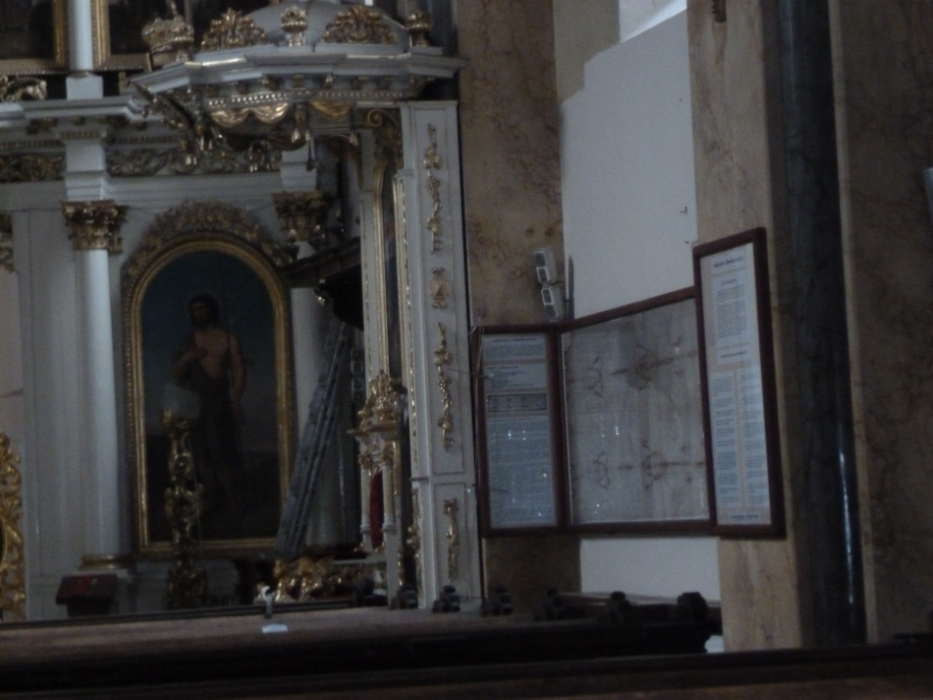
• im Schild -die Taufe von Christus in Jordan
• rockoko Bänke, rockoko Lichthalter und Gatherwerk
• Spätbarock und Klassicizmus
• erzbischöficher Thron
• die Kopie von Turinleinenband

Slide 11
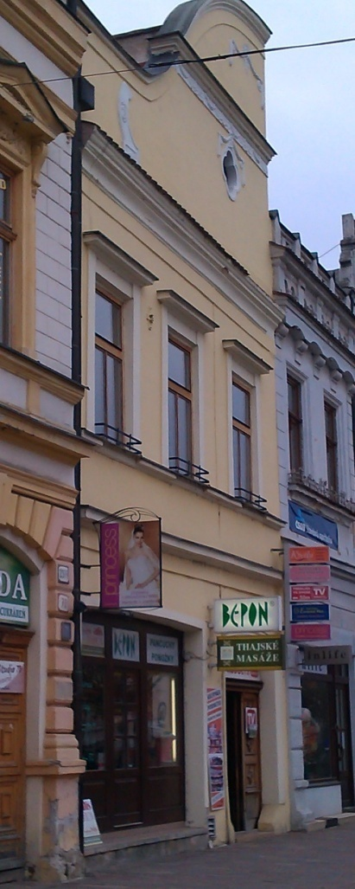
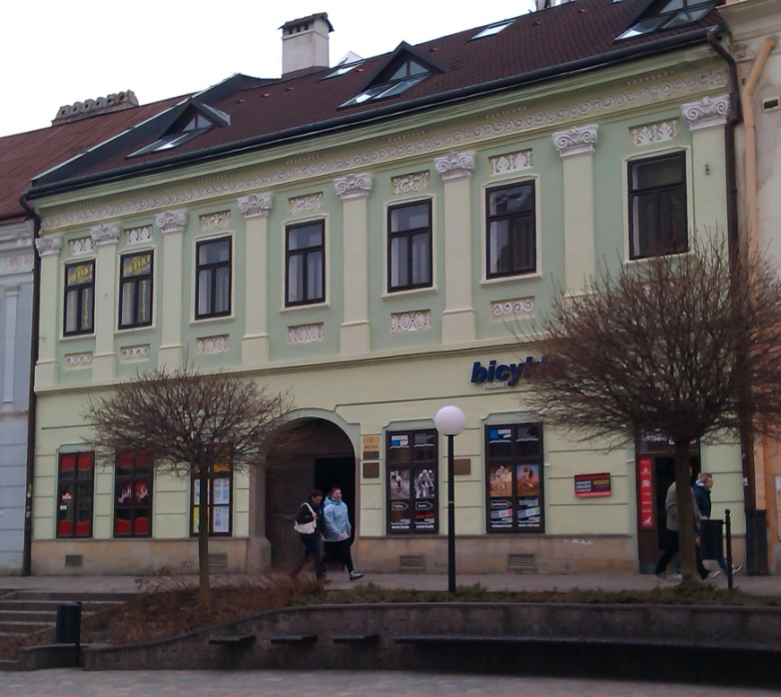
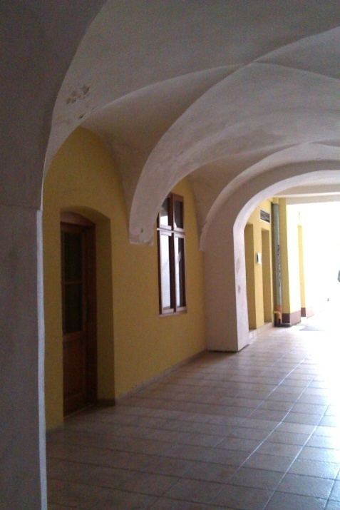
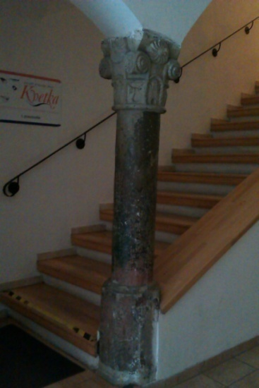
RAYMAN HÄUSER
Ján Adam Rayman fűhrte hier
seine eigene Aphoteke.
Das Haus war in der Renaissance aufgebaut (die Treppe und die Decke).
• MARTIN HAAS - Besitzer des klassicistischen Hauses, wo Ján Adam Rayman geboren war

Slide 12
Vielen Dank fűr Ihre Aufmerksamkeit!
Barbora Rusiňáková

